Slide 1

Estudo roteiro AtivMob Auto Serviço
Reduzir visita no lagoa
GPA
Pinheiro

Slide 2

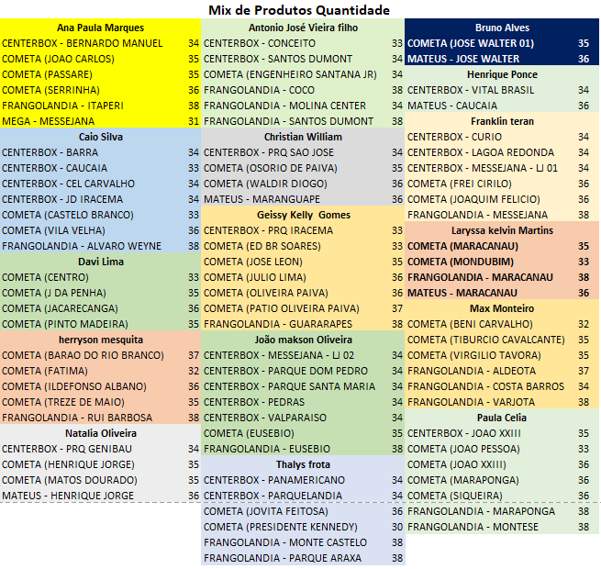
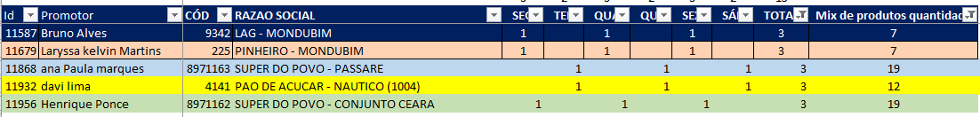
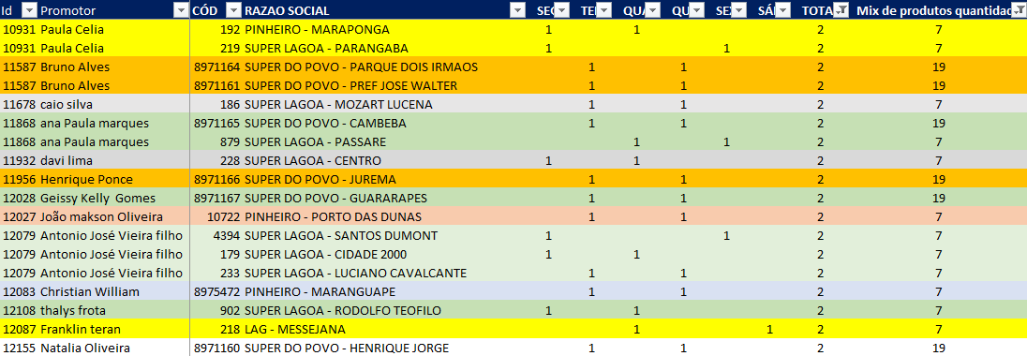
Observações
Clientes onde o mix de produtos esta acima de 30 (todos os promotores)
Clientes onde o mix de produtos está abaixo de 30 e estão com 3 visitas (5 promotores ) (5 lojas)
Clientes onde o mix de produtos está abaixo de 30 e estão com 2 visitas( 13 promotores) (18 lojas)

Slide 3
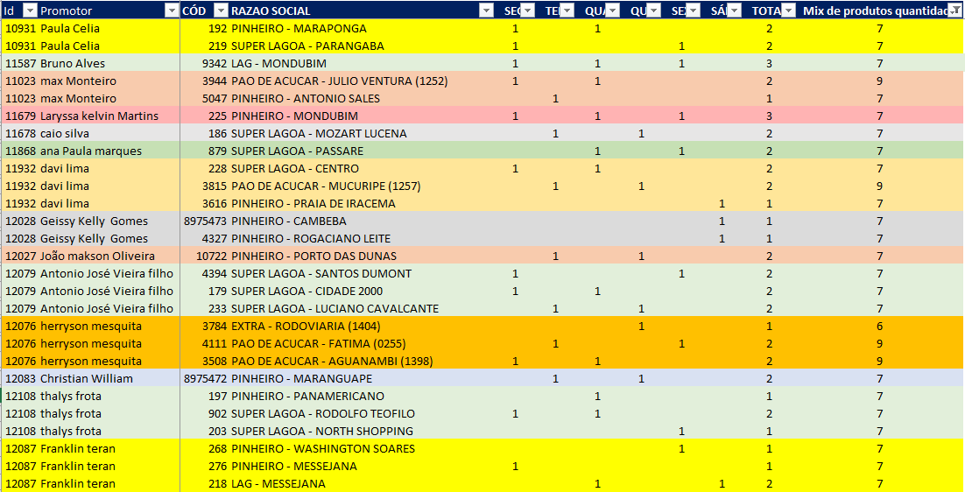
Observações
Clientes com o mix de produtos menor que 10 (27 lojas)

Slide 4
Cenário 1- Retirando 1 promotor ou refazendo o roteiro por completo
Há duas possibilidades
1 - Redistribuição sem considerar a localização geográfica: As lojas seriam alocadas para os promotores com menor carga atual, resultando em uma média de seis lojas por roteiro. No entanto, essa abordagem desconsidera a viabilidade geográfica, o que comprometeria a eficiência das visitas.
Ou
2 - Reestruturação completa dos roteiros com base em critérios operacionais
Nesse cenário, seria necessário refazer todos os roteiros levando em conta:
A distribuição geográfica das lojas;
A frequência de visitas, de acordo com o mix de produtos e demanda de cada ponto de venda;
Particularidades das lojas, como a necessidade do promotor permanecer um turno completo;
A não combinação de canais distintos, como misturar Varejo Tradicional com Autosserviço, o que é operacionalmente inviável.

Slide 5
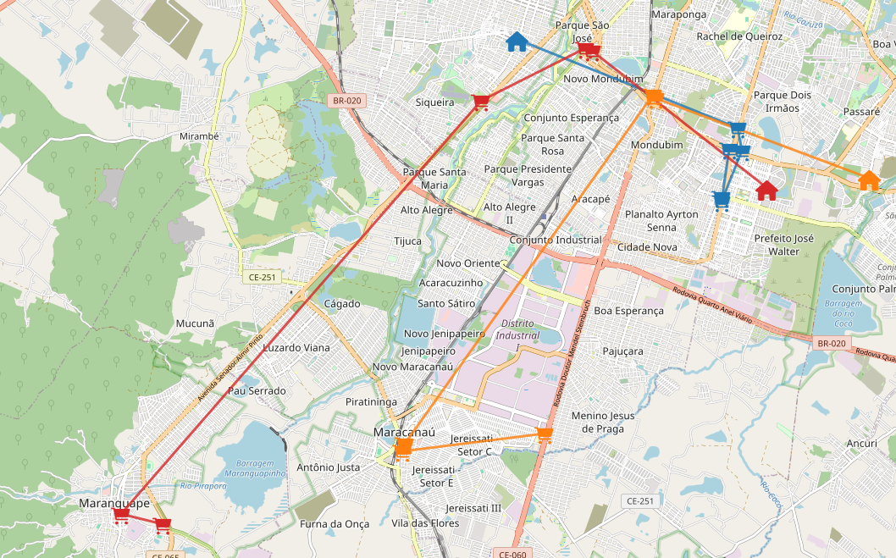
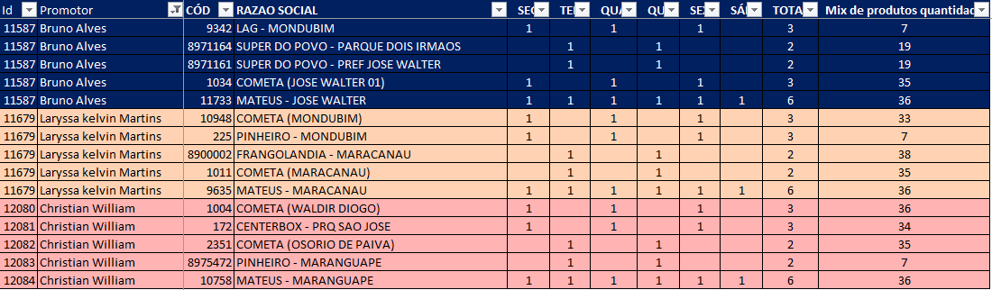
Cenário 2
Com a retirada de um promotor, a redistribuição das lojas foi realizada considerando a proximidade geográfica e o equilíbrio da carga de trabalho entre os roteiros. Nesse cenário, Bruno Alves passaria a atender 8 clientes e Laryssa Kelvin, 7 clientes, levando em conta também o tempo de empresa de ambos.
🟠Laryssa Kelvin🔵Bruno Alves 🔴Christian Willian

Slide 6
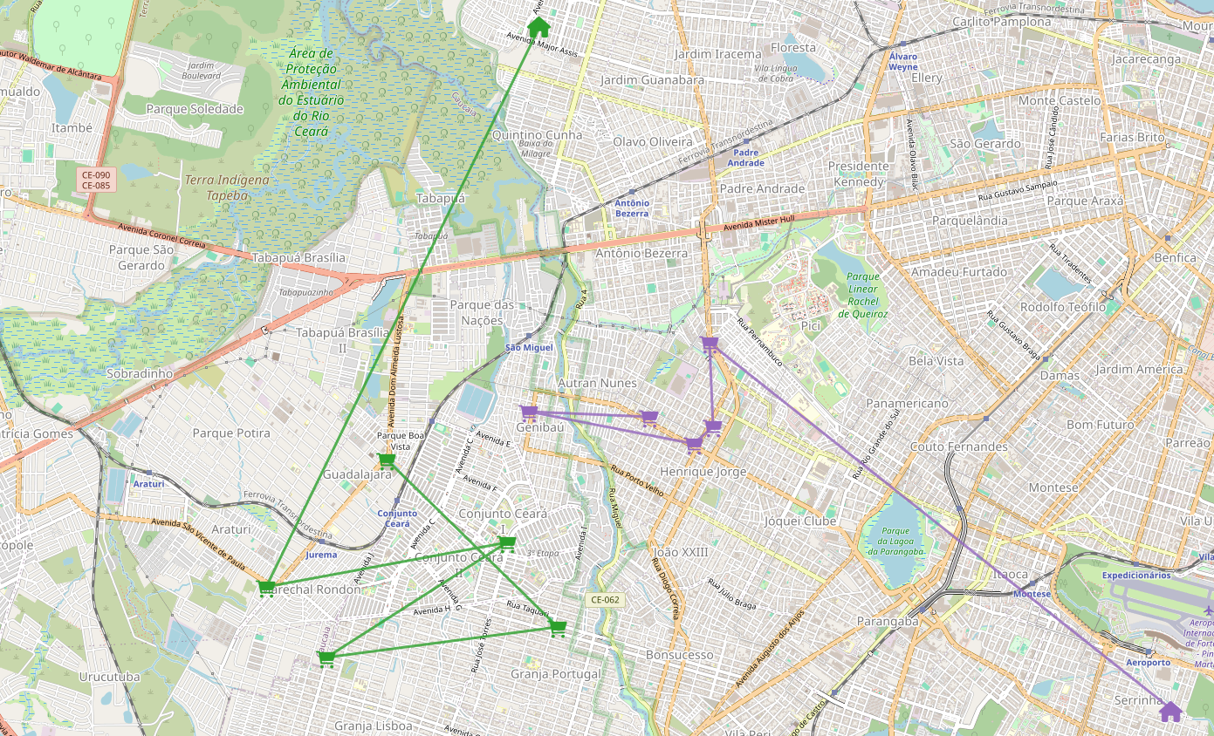
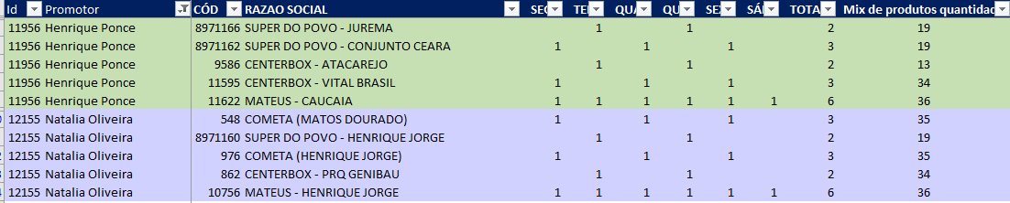
Cenário 2
Com a retirada de um promotor, as lojas foram redistribuídas com base na região geográfica e na quantidade atual de clientes por roteiro. Com isso, o promotor passaria a ser responsável por 10 lojas.
🟣Natalia Oliveira 🟢Henrique Ponce

Slide 7
Cenário 3
Com a retirada de um promotor, as lojas foram redistribuídas com base na região geográfica e na quantidade atual de clientes por roteiro. Com isso, o promotor passaria a ser responsável por 10 lojas.
🟣Natalia Oliveira 🟢Henrque Ponce

